Slide 1
TRƯỜNG TIỂU HỌC ĐỒNG CẨM
TIẾNG VIỆT- 3E
GIÁO VIÊN DẠY: NGUYỄN THỊ THƯỜNG

Slide 2
Thứ năm ngày 7tháng 9 năm 2023
Tiếng Việt (Đọc)
Về thăm quê

Slide 3
KHỞI ĐỘNG

Slide 4
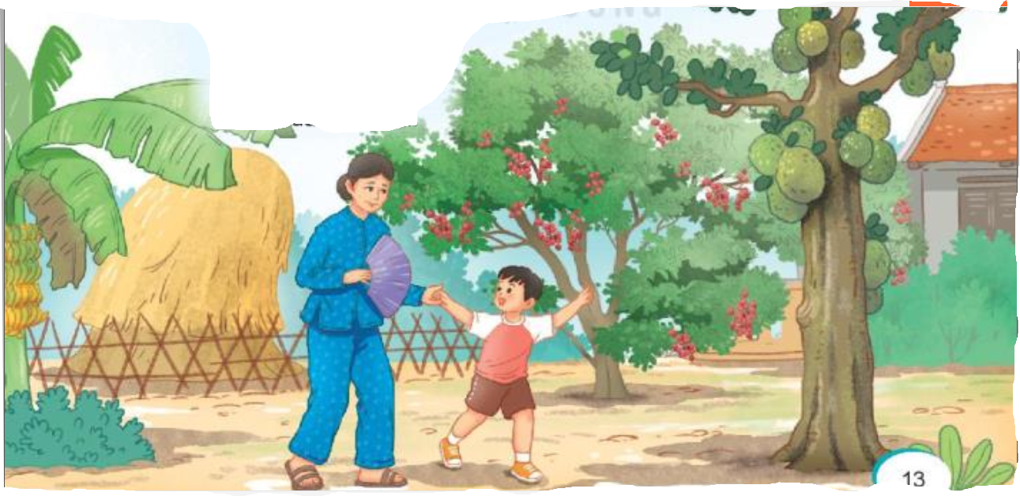
Hỏi - đáp những việc em đã làm cùng người thân trong kì nghỉ hè.

Slide 5
ĐỌC
VĂN BẢN

Slide 6
VỀ THĂM QUÊ
(Trích)
Nghỉ hè em thích nhất
Được theo mẹ về quê
Bà em cũng mừng ghê
Khi thấy em vào ngõ.
Vườn bà có nhiều quả
Chẳng mấy lúc bà ăn
Bà bảo thích để dành
Cho cháu về ra hái.
Mảnh vườn quê bé nhỏ
Bao nhiêu là thứ cây
Bà mỗi năm mỗi gầy
Chắc bà luôn vất vả.
Em mồ hôi nhễ nhại
Bà theo quạt liền tay.
Từ tay bà gió đến
Thơm bao hương quả vườn Thoáng nghe bà kể chuyện Gió thơm say chập chờn.
(Xuân Hoài)

Slide 7
VỀ THĂM QUÊ
(Trích)
Nghỉ hè em thích nhất
Được theo mẹ về quê
Bà em cũng mừng ghê
Khi thấy em vào ngõ.
Vườn bà có nhiều quả
Chẳng mấy lúc bà ăn
Bà bảo thích để dành
Cho cháu về ra hái.
Mảnh vườn quê bé nhỏ
Bao nhiêu là thứ cây
Bà mỗi năm mỗi gầy
Chắc bà luôn vất vả.
Em mồ hôi nhễ nhại
Bà theo quạt liền tay.
Từ tay bà gió đến
Thơm bao hương quả vườn Thoáng nghe bà kể chuyện Gió thơm say chập chờn.
(Xuân Hoài)

Slide 8
- Luyện đọc ngắt nhịp thơ:
Nghỉ hè em thích nhất
Được theo mẹ về quê
Bà em cũng mừng ghê
Khi thấy em vào ngõ.

Slide 9
VỀ THĂM QUÊ
(Trích)
1
Nghỉ hè em thích nhất
Được theo mẹ về quê
Bà em cũng mừng ghê
Khi thấy em vào ngõ.
3
Vườn bà có nhiều quả
Chẳng mấy lúc bà ăn
Bà bảo thích để dành
Cho cháu về ra hái.
2
Mảnh vườn quê bé nhỏ
Bao nhiêu là thứ cây
Bà mỗi năm mỗi gầy
Chắc bà luôn vất vả.
4
Em mồ hôi nhễ nhại
Bà theo quạt liền tay.
Từ tay bà gió đến
Thơm bao hương quả vườn Thoáng nghe bà kể chuyện Gió thơm say chập chờn.
(Xuân Hoài)

Slide 10
VỀ THĂM QUÊ
(Trích)
1
Nghỉ hè em thích nhất
Được theo mẹ về quê
Bà em cũng mừng ghê
Khi thấy em vào ngõ.
3
Vườn bà có nhiều quả
Chẳng mấy lúc bà ăn
Bà bảo thích để dành
Cho cháu về ra hái.
2
Mảnh vườn quê bé nhỏ
Bao nhiêu là thứ cây
Bà mỗi năm mỗi gầy
Chắc bà luôn vất vả.
4
Em mồ hôi nhễ nhại
Bà theo quạt liền tay.
Từ tay bà gió đến
Thơm bao hương quả vườn Thoáng nghe bà kể chuyện Gió thơm say chập chờn.
(Xuân Hoài)

Slide 11
VỀ THĂM QUÊ
(Trích)
Nghỉ hè em thích nhất
Được theo mẹ về quê
Bà em cũng mừng ghê
Khi thấy em vào ngõ.
Vườn bà có nhiều quả
Chẳng mấy lúc bà ăn
Bà bảo thích để dành
Cho cháu về ra hái.
Mảnh vườn quê bé nhỏ
Bao nhiêu là thứ cây
Bà mỗi năm mỗi gầy
Chắc bà luôn vất vả.
Em mồ hôi nhễ nhại
Bà theo quạt liền tay.
Từ tay bà gió đến
Thơm bao hương quả vườn Thoáng nghe bà kể chuyện Gió thơm say chập chờn.
(Xuân Hoài)

Slide 12
TRẢ LỜI CÂU HỎI

Slide 13
Bạn nhỏ thích nhất điều gì khi nghỉ hè?
Nghỉ hè em thích nhất
Được theo mẹ về quê
Bà em cũng mừng ghê
Khi thấy em vào ngõ.
Bạn nhỏ thích nhất là được về thăm quê.

Slide 14
2. Những câu thơ sau giúp em hiểu điều gì về bạn nhỏ?
Bà em cũng mừng ghê
Khi thấy em vào ngõ.
Bà mỗi năm mỗi gầy
Chắc bà luôn vất vả.
+ 2 câu đầu: Bạn nhỏ cảm nhận được niềm vui của bà khi được gặp con cháu.
+ 2 câu sau: Bạn nhỏ quan tâm tới sức khoẻ của bà, nhận ra bà yếu hơn, biết bà vất vả nhiều.

Slide 15
3. Kể những việc làm nói lên tình yêu thương của bà dành cho con cháu.
Vườn bà có nhiều quả
Chẳng mấy lúc bà ăn
Bà bảo thích để dành
Cho cháu về ra hái.
Thể hiện bà luôn nghĩ đến con cháu, muốn dành hết cho con cháu.
*Em mồ hôi nhễ nhại – Bà luôn quạt liền tay: Thể hiện bà yêu thương cháu, chăm sóc từng li, từng tí.
*Thoáng nghe bà kể chuyện - Gió thơm say chập chờn.
Bà kể chuyện cho cháu nghe, điều mà các cháu nhỏ thích.

Slide 16
4. Theo em, vì sao bạn nhỏ thấy vui thích trong kì nghỉ hè ở quê?
Bạn nhỏ thấy vui thích trong kì nghỉ hè ở quê vì được bà chăm sóc, yêu thương; có nhiều trái cây ngon; được bà kể chuyện,...

Slide 17
Nội dung bài
Bài thơ thể hiện tình cảm, suy nghĩ của bạn nhỏ khi nghỉ hè được về quê thăm bà và cảm nhận được những tình cảm của bà dành cho con cháu.

Slide 18
LUYỆN ĐỌC LẠI

Slide 19
VỀ THĂM QUÊ
(Trích)
Nghỉ hè em thích nhất
Được theo mẹ về quê
Bà em cũng mừng ghê
Khi thấy em vào ngõ.
Vườn bà có nhiều quả
Chẳng mấy lúc bà ăn
Bà bảo thích để dành
Cho cháu về ra hái.
Mảnh vườn quê bé nhỏ
Bao nhiêu là thứ cây
Bà mỗi năm mỗi gầy
Chắc bà luôn vất vả.
Em mồ hôi nhễ nhại
Bà theo quạt liền tay.
Từ tay bà gió đến
Thơm bao hương quả vườn Thoáng nghe bà kể chuyện Gió thơm say chập chờn.
(Xuân Hoài)
Đọc thuộc lòng 3 khổ thơ em thích

Slide 20
XEM VIDEO BÀI NÀY

